Slide 1


15강
{
Deploy 주의사항
}
Deploy시 주의사항
장치훈
010-9406-7621 | jang.chihun@gmail.com

Slide 2

14강 복습 | Deploy 주의사항
|
Eb를 사용한 Deploy 복습
1. Pip freeze > requirements.txt
2. .ebextension 생성(manage.py 있는 곳)
3. Pip install awsebcli –upgrade –user
4. eb init –I 를 통해 .ebelasticbeanstalk을 생성(manage.Py 있는 곳)
5. eb create (envname)로 환경설정
6. eb status로 나오는 CNAME을 settings.py
ALLOWED HOSTS 에 추가
7. eb deploy 로 재배포

Slide 3
학습목표 | Deploy 주의사항
|
{
배포할 때 주의사항 알아보기
}
Settings.py 분리하기
+ RDS(?) 혹은 프로젝트 진행 도움

Slide 4

Secret Key | Deploy 주의사항
|
Secret Key를 숨기자

Slide 5

DB Info | Deploy 주의사항
|
DB정보도??
출처 : Now you see me 2

Slide 6
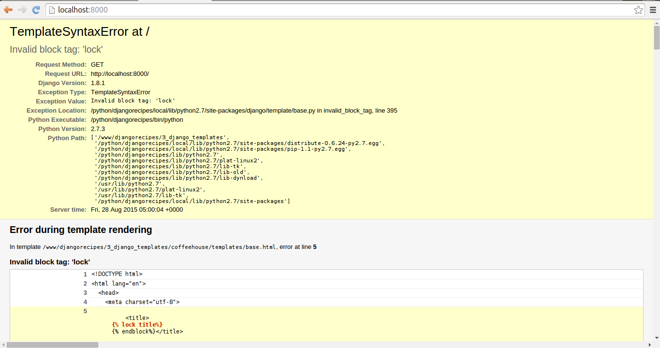
DEBUG| Deploy 주의사항
|
같이 DEBUG합시다

Slide 7
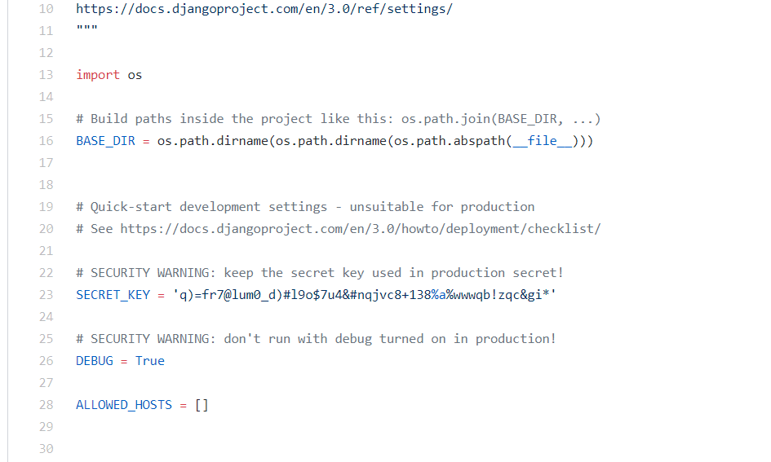
.gitignore | Deploy 주의사항
|
Oh My Git

Slide 8
참고 자료 | Deploy 주의사항
|
추가 자료
Django + AWS + Postgresql 이용해보기

Slide 9
수업 끝 | 마지막
|
감사합니다 멋-직 과정이 끝나시고도 제가 조금이라도 필요하시면 언제든지 E-mail : jang.chihun@gmail.com phone_number: 010-9406-7621 kakaotalk:
Jchh2036

